Slide 1
Educação, Planos, Indicadores e Controle Social
Ananda Grinkraut
Escola da Cidadania – Belém
11 agosto 2014

Slide 2
Do direito e do deve de mudar o mundo
Paulo Freire
“É certo que mulheres e homens podem mudar o mundo para melhor, para fazê-lo menos injusto, mas a partir da realidade concreta a que “chegam” em sua geração. E não fundadas ou fundados em devaneios, falsos sonhos sem raízes, puras ilusões.
O que não é porém possível é sequer pensar em transformar o mundo sem sonho, sem utopia ou sem projeto. As puras ilusões são os sonhos falsos de quem, não importa que pleno ou plena e boas intenções, faz a proposta de quimeras que, por isso mesmo, não podem realizar-se. A transformação do mundo necessita tanto do sonho quanto a indispensável autenticidade deste depende da lealdade de quem sonha às condições históricas, materiais, aos níveis de desenvolvimento tecnológico, científico do contexto do sonhador. Os sonhos são pelos quais se luta. Sua realização não se verifica facilmente, sem obstáculos. Implica, pelo contrário, avanços, recuos, marchas às vezes demoradas. Implica luta (...)”

Slide 3
Subsídios
Ação Educativa
  Iniciativa De Olho nos Planos
  Acompanhamento do Plano de Educação da Cidade de São Paulo
  Publicação Educação e Desigualdades na cidade de São Paulo
GT de Educação da Rede Nossa São Paulo
  Acompanhamento dos planos, políticas, programas e ações para a educação no município de São Paulo
  Estímulo à participação
  Garantia do direito à todos e todas

Slide 4
Estrutura
Direito à educação
  Dever do Estado
  Divisão de responsabilidades
  Recursos financeiros
Planos e Indicadores
  Planos Decenais de Educação: PNE, PME
  Plano de Metas
Desafios para a garantia do direito à educação no município de São Paulo
Bibliografia

Slide 5
Direito à educação
CF/1988
Art. 205. A educação, direito de todos e dever do Estado e da família, será promovida e incentivada com a colaboração da sociedade, visando ao pleno desenvolvimento da pessoa, seu preparo para o exercício da cidadania e sua qualificação para o trabalho

Slide 6
Direito à educação
CF/1988
Art. 208. O dever do Estado com a educação será efetivado mediante a garantia de:
I - educação básica obrigatória e gratuita dos 4 (quatro) aos 17 (dezessete) anos de idade, assegurada inclusive sua oferta gratuita para todos os que a ela não tiveram acesso na idade própria
II - progressiva universalização do ensino médio gratuito
III - atendimento educacional especializado aos portadores de deficiência, preferencialmente na rede regular de ensino
IV - educação infantil, em creche e pré-escola, às crianças até 5 (cinco) anos de idade
V - acesso aos níveis mais elevados do ensino, da pesquisa e da criação artística, segundo a capacidade de cada um
VI - oferta de ensino noturno regular, adequado às condições do educando
VII - atendimento ao educando, em todas as etapas da educação básica, por meio de programas suplementares de material didáticoescolar, transporte, alimentação e assistência à saúde
§ 1º O acesso ao ensino obrigatório e gratuito é direito público subjetivo.
§ 2º O não-oferecimento do ensino obrigatório pelo poder público, ou sua oferta irregular, importa responsabilidade da autoridade competente
§ 3º Compete ao poder público recensear os educandos no ensino fundamental, fazer-lhes a chamada e zelar, junto aos pais ou responsáveis, pela freqüência à escola.

Slide 7
Acesso à educação
Direito à educação
Constituição Federal de 1988
Lei de Diretrizes e Bases da Educação Nacional de 1996
Educação Infantil
Educação Básica
Ensino Fundamental
Ensino Médio
Graduação
Ensino Superior
Pós-Graduação

Slide 8
Acesso à educação
Direito à educação
Constituição Federal de 1988
Lei de Diretrizes e Bases da Educação Nacional de 1996
Educação Infantil
Educação Básica
Ensino Fundamental
Ensino Médio
Graduação
Ensino Superior
Pós-Graduação

Slide 9
Acesso à educação
Direito à educação
Constituição Federal de 1988
Lei de Diretrizes e Bases da Educação Nacional de 1996
4 a 17 anos
Educação Infantil
Educação Básica
Ensino Fundamental
Ensino Médio
Graduação
Ensino Superior
Pós-Graduação

Slide 10
Acesso à educação
Direito à educação
Constituição Federal de 1988
Lei de Diretrizes e Bases da Educação Nacional de 1996
4 a 17 anos
Educação Infantil
Educação Básica
Ensino Fundamental
Educação especial
Educação de Jovens e Adultos
Ensino Profissionalizante
Ensino Médio
Graduação
Ensino Superior
Pós-Graduação

Slide 11
Acesso à educação
Divisão de responsabilidades - Educação Básica
Função
Redistributiva e supletiva
Assistência técnica e financeira aos estados e municípios
União
Estados
Devem oferecer
Ensino Fundamental
Ensino Médio
26 estados + DF
Devem oferecer
Educação Infantil
Ensino Fundamental
Municípios
5.565 municípios

Slide 12
Recursos destinados à educação
recursos próprios da União, estados e município (impostos)
transferências constitucionais entre entes federados (função de equalizar a capacidade arrecadadora e as responsabilidades na prestação de serviços – Fundos de Participação)
salário-educação (contribuição-social)
Vinculação de recursos:
IMPOSTOS E TRANSFERÊNCIAS
DESPESAS: Manutenção e Desenvolvimento do Ensino (MDE)
LDB/1996: arts. 70 e 71
PERCENTUAL DO PIB DESTINADO À EDUCAÇÃO (EC 59 de 2009 - Art. 214 da CF)
Art. 214. A lei estabelecerá o plano nacional de educação, de duração decenal, com o objetivo de articular o sistema nacional de educação em regime de colaboração e definir diretrizes, objetivos, metas e estratégias de implementação para assegurar a manutenção e desenvolvimento do ensino em seus diversos níveis, etapas e modalidades por meio de ações integradas dos poderes públicos das diferentes esferas federativas que conduzam a:
VI - estabelecimento de meta de aplicação de recursos públicos em educação como proporção do produto interno bruto.
  25% estados e municípios
  18% União

Slide 13
Planos Decenais de Educação
São o mais importante instrumento da política educacional.
Definem metas de médio e longo prazo
Representam um avanço contra a descontinuidade das políticas
Orientam a formulação de políticas de gestão educacional e referenciam o controle social e a participação cidadã.
Articulam todo o atendimento educacional em um território
Iniciativa De Olho nos Planos

Slide 14
Plano Nacional de Educação
Plano anterior: PNE 2001 - 2010
Plano atual: aprovado e sancionado em 25/06/2014
Lei 13.005 / 2014
CONAE 2010
4 anos de tramitação no legislativo federal

Slide 15
  Plano Nacional de Educação
20 metas
  Abordam todos os níveis e modalidades de ensino
  Questões de acesso, permanência e qualidade
  Gestão e financiamento
Avanços
Limitações
Prazo um ano: para a elaboração ou adequação dos Planos Estaduais e Municipais

Slide 16
Plano de Educação da Cidade de São Paulo
Breve histórico
Situação atual
  Tramitação na Câmara dos Vereadores
  Apresentação de uma minuta
  Audiências Públicas
Sites:
  Câmara Municipal: http://pme.camara.sp.gov.br/
  De Olho no Plano São Paulo: www.deolhonoplano.org.br/saopaulo

Slide 17
Audiências Públicas
Data | Horário | Local | TEMAS
16 de agosto | 09:00 – 12:00 | Plenário 1º de Maio, 1º Andar | Apresentação do Substitutivo
23 de agosto | 09:00 – 12:00 | Salão Nobre, 8º Andar | Educação Infantil, Ensino Fundamental e Educação Inclusiva
30 de agosto | 09:00 – 12:00 | Plenário 1º de Maio, 1º Andar | Ensino Médio, Educação de Jovens e Adultos e Educação Profissional
13 de setembro | 09:00 – 12:00 | Salão Nobre, 8º Andar | Valorização Profissional e Educação Superior
20 de setembro | 09:00 – 12:00 | Plenário 1º de Maio, 1º Andar | Educação para os Direitos Humanos
27 de setembro | 09:00 – 12:00 | Auditório Prestes Maia, 1º Andar | Financiamento, Gestão Democrática e Regime de Colaboração

Slide 18
Plano de Metas
Emenda n. 30 à Lei Orgânica do Município de São Paulo
Art. 69-A. O Prefeito, eleito ou reeleito, apresentará o Programa de Metas de sua gestão, até noventa dias após sua posse, que conterá as prioridades: as ações estratégicas, os indicadores e metas quantitativas para cada um dos setores da Administração Pública Municipal, Subprefeituras e Distritos da cidade, observando, no mínimo, as diretrizes de sua campanha eleitoral e os objetivos, as diretrizes, as ações estratégicas e as demais normas da lei do Plano Diretor Estratégico.
Debate público (dentro de 30 dias após o término do prazo)
Divulgação semestral dos indicadores de desempenho relativos à execução dos diversos itens do Programa de Metas
Ao final de cada ano, o Prefeito divulgará o relatório da execução do Programa de Metas, o qual será disponibilizado integralmente pelos meios de comunicação

Slide 19
Plano de Metas (2013-2016)
Dados de execução do Programa de Metas:
http://planejasampa.prefeitura.sp.gov.br/metas/

Slide 20
Educação Infantil
PNE
Meta 1: universalizar, até 2016, a educação infantil na pré-escola para as crianças de 4 (quatro) a 5 (cinco) anos de idade e ampliar a oferta de educação infantil em creches de forma a atender, no mínimo, 50% (cinquenta por cento) das crianças de até 3 (três) anos até o final da vigência deste PNE.
17 estratégias: busca ativa, definição e levantamento da demanda, condições de qualidade, atendimento educacional especializado, apoio às famílias

Slide 21
Educação Infantil
PME
PL encaminhado pelo executivo (PL 415/2012)
Meta 1:
1.1 - Universalizar, até 2014, o atendimento escolar da população de 4 e 5 anos.
1. 2 - Atender, até 2016, 60% da demanda efetiva da população de até 3 anos e 11
meses.
1.3 - Universalizar, até 2020, o atendimento escolar da população de até 3 anos e
11 meses.
Minuta do substitutivo (Para debate Audiências Públicas)
META 5. Universalizar, até 2016, a Educação Infantil na pré-escola para as crianças de 4 (quatro) a 5 (cinco) anos de idade e ampliar a oferta de Educação Infantil em creches na rede pública direta de forma a atender toda a demanda efetiva da população de até 3 anos e 11 meses no prazo de cinco anos.

Slide 22
Educação Infantil
Plano de Metas
Objetivo: Melhorar a qualidade da Educação e ampliar o acesso à Educação Infantil com a expansão da rede de equipamentos e a criação de 150 mil novas vagas,
Meta 16: Ampliar a Rede CEU em 20 unidades, expandindo a oferta de vagas para a educação infantil
Meta 17: Obter terrenos, projetar, licitar, licenciar, garantir a fonte de financiamento e construir 243 Centros de Educação Infantil
Meta 18: Construir 65 Escolas Municipais de Educação Infantil (EMEI) e um Centro Municipal de Educação Infantil (CEMEI)
Meta 19: Expandir a oferta de vagas para educação infantil por meio da rede conveniada e outras modalidades de parcerias

Slide 23
Educação Infantil
Dados de atendimento

Slide 24
Atendimento creche
Matrículas em creche, segundo a dependência administrativa e natureza da instituição, município de São Paulo, 2001 - 2011
Dependência Administrativa | 2001 | 2003 | 2005 | 2007 | 2009 | 2011
Federal | 182 | 112 | 165 | 172 | 121 | 158
Estadual | 61 | 7 | 3.352 | 23 | 195 | 218
Municipal | 23.819 | 37.163 | 35.967 | 33.537 | 43.182 | 55.218
Privada | 76.937 | 85.953 | 104.013 | 81.916 | 116.254 | 189.588
Total | 100.999 | 123.235 | 143.497 | 115.648 | 159.752 | 245.182
Fonte: MEC/INEP Censo Escolar, 2001 a 2011

Slide 25
Atendimento creche
Matrículas em creche, segundo a dependência administrativa e natureza da instituição, município de São Paulo (2007 – 2011)
Natureza e dependência administrativa |  | 2007 | 2008 | 2009 | 2010 | 2011
Público | Federal | 172 | 125 | 121 | 160 | 158
 | Estadual | 24 | 164 | 196 | 208 | 218
 | Municipal | 33.770 | 41.295 | 43.406 | 42.968 | 55.512
Privado (conveniado) | Particular | 25.268 | 16.339 | 24.119 | 29.072 | 42.293
 | Confessional | 1.109 | 5.851 | 5.492 | 6.548 | 9.801
 | Comunitário | 2.061 | 2.704 | 1.909 | 2.444 | 4.406
 | Filantrópico | 21.760 | 48.100 | 48.588 | 48.133 | 84.919
Privado (não conveniado) | Particular | 18.889 | 33.285 | 34.531 | 40.141 | 46.905
 | Confessional | 64 | 48 | 67 | 278 | 85
 | Comunitário | 615 | 32 | 11 | 0 | 0
 | Filantrópico | 12.603 | 1.937 | 1.819 | 768 | 1.723
TOTAL |  | 116.335 | 149.880 | 160.259 | 170.720 | 246.020
Fonte: MEC/INEP Microdados Censo Escolar, 2007 a 2011

Slide 26
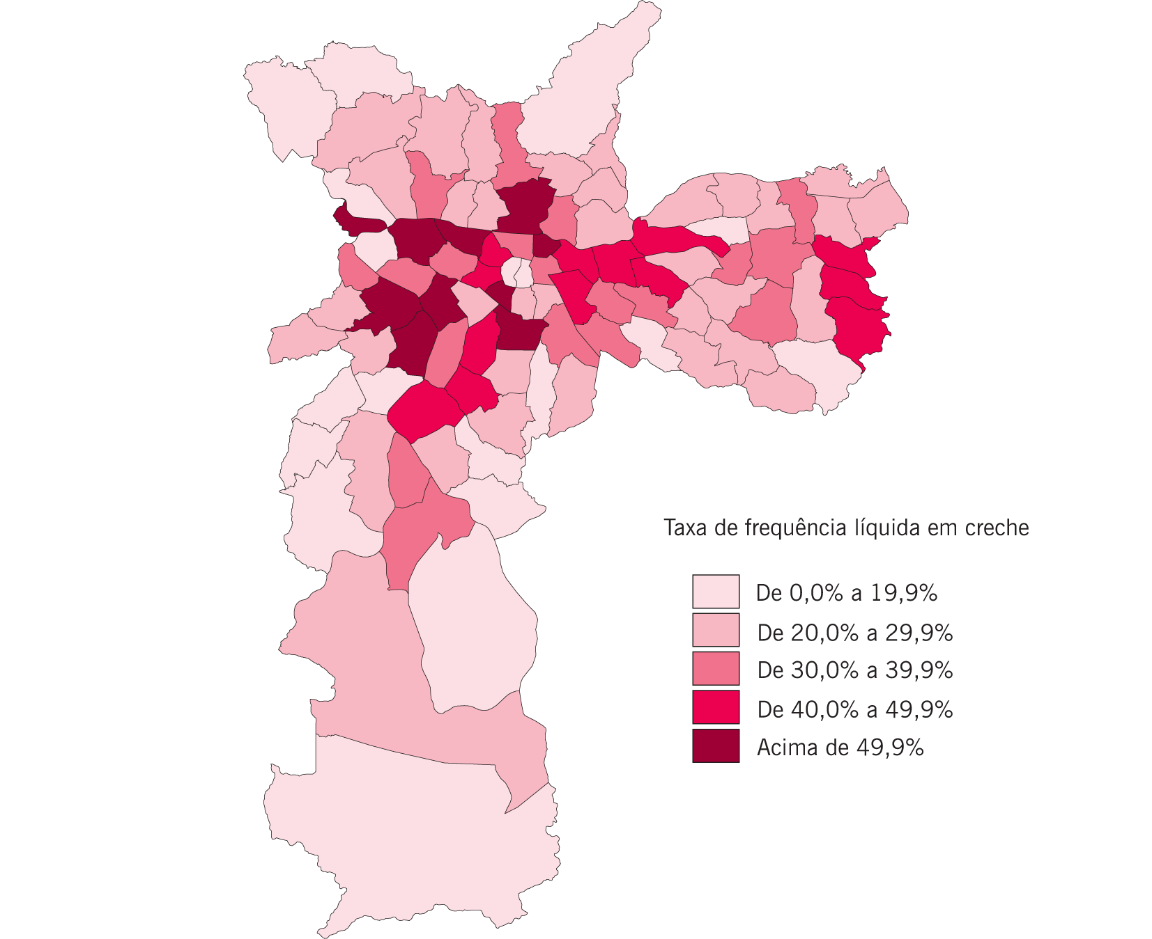
Atendimento 0 à 3 anos
Taxa de frequência líquida, 0 a 3 anos, 2011
Fonte: SEADE, Sistema de Projeção Populacional, 2011; Microdados do Censo Escolar, 2011
Notes:
Apesar do crescimento nas taxas de atendimento da educação infantil no município, a situação por distrito ainda varia consideravelmente.
Explicar: taxa de frequencia líquida
A taxa de frequência líquida em creche varia de menos de 1% do atendimento (República) para 85% do atendimento (Butantã), na faixa etária adequada. Cabe destacar que a análise da taxa de frequência por distritos sofre distorções em virtude da própria mobilidade na cidade. Como o atendimento da criança, jovem ou adulto, não necessariamente se dá no interior do distrito onde reside – seja pela ausência de vagas na região, seja pela dinâmica da vida cotidiana da família, ou pelo fato de o estabelecimento das fronteiras entre os distritos não condizer com a organização da vida local – no interior dessas taxas pode-se encontrar o atendimento de crianças residentes em um distrito por um outro distrito, reduzindo, por um lado, as taxas do distrito original e elevando, por outro, as taxas do distrito que oferece a vaga. Apesar dessas “distorções” no dado, a informação por distrito é bastante relevante e favorece um olhar mais atento para as diferentes realidades vividas no município.
A taxa de freqüência líquida corresponde ao percentual da população em determinada faixa etária matriculada no nível de ensino adequado a essa faixa etária (MEC/INEP, EdudataBrasil).

Slide 27
Atendimento 0 à 3 anos
Taxa de frequência líquida em creche (0 a 3 anos) e distritos do município de São Paulo, 2011
Distritos com taxas abaixo de 20%
Distrito | Taxa de frequencia líquida
República | 0.6%
São Lucas | 9.5%
Sé | 12.1%
Capão Redondo | 12.2%
Jardim Ângela | 12.3%
Tremembé | 12.5%
São Domingos | 13.3%
Marsilac | 14.1%
Vila Andrade | 14.3%
Anhanguera | 14.7%
Pedreira | 17.0%
Ponte Rasa | 17.3%
Cursino | 17.5%
Campo Limpo | 18.0%
Grajaú | 18.1%
Iguatemi | 19.0%
Cidade Ademar | 19.0%
Perus | 19.1%
Vila Leopoldina | 19.7%
Distritos com taxas acima de 50%
Distrito | Taxa de frequencia líquida
Butantã | 85.5%
Pinheiros | 71.8%
Barra Funda | 58.6%
Pari | 57.9%
Santana | 55.7%
Vila Mariana | 53.4%
Jaguara | 52.8%
Morumbi | 52.6%
Lapa | 52.2%
Bela Vista | 50.7%
Fonte: SEADE, Sistema de Projeção Populacional, 2011; Microdados do Censo Escolar, 2011

Slide 28
Atendimento pré-escola
Matrículas na pré-escola, segundo a dependência administrativa e natureza da instituição, município de São Paulo, 2001 - 2011
Dependência Administrativa | 2001 | 2003 | 2005 | 2007 | 2009 | 2011
Federal | 150 | 194 | 148 | 97 | 56 | 94
Estadual | 16 | 0 | 2,651 | 0 | 114 | 95
Municipal | 238,782 | 252,469 | 285,216 | 268,367 | 267,138 | 181,647
Privada | 85,598 | 96,728 | 102,426 | 100,759 | 100,864 | 70,370
Total | 324,546 | 349,391 | 390,441 | 369,223 | 368,172 | 252,206
Fonte: MEC/INEP Censo Escolar, 2001 a 2011

Slide 29
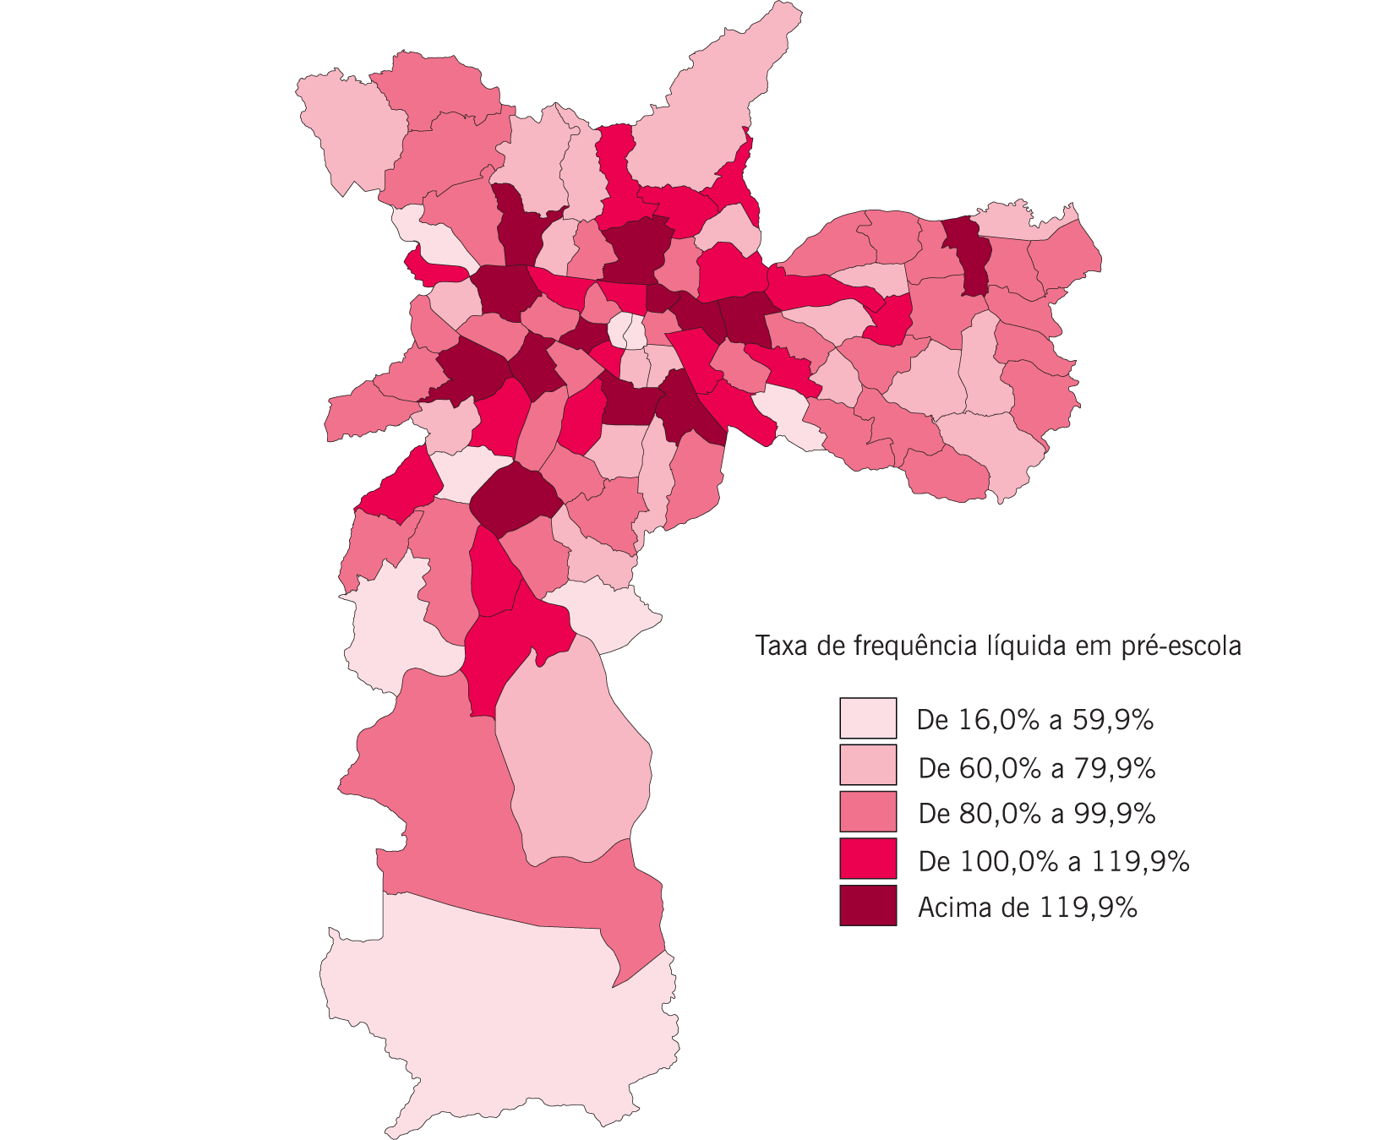
Atendimento 4 e 5 anos
Taxa de frequência líquida, 4 e 5 anos, 2011
Fonte: SEADE, Sistema de Projeção Populacional, 2011; Microdados do Censo Escolar, 2011
Notes:
No caso da pré-escola, constata-se que as taxas de atendimento encontram-se consideravelmente melhores do que em creche. As taxas acima dos 100% muito provavelmente refletem o atendimento de outros distritos. Ainda que se considere que haja atendimento da população residente de um distrito por outro, chama a atenção os baixos índices de atendimento de alguns distritos, tais como: Vila Andrade, São Domingos, Pedreira, Jardim Ângela e São Lucas, todos estes com taxas de atendimento pré-escolar inferior a 60%.

Slide 30
Atendimento 4 e 5 anos
Taxa de frequência líquida na pré-escola (4 e 5 anos) e distritos do município de São Paulo, 2011
Distritos com taxas abaixo de 70%
Distritos com as taxas mais elevadas do município
Distrito | Taxa de frequencia líquida
República | 16.4%
Marsilac | 27.8%
Sé | 33.3%
Vila Andrade | 51.3%
São Domingos | 55.0%
Pedreira | 56.2%
Jardim Ângela | 58.1%
São Lucas | 59.6%
Cidade Ademar | 61.3%
Liberdade | 62.4%
Tremembé | 62.9%
Cursino | 65.3%
Vila Leopoldina | 67.3%
Vila Sônia | 68.1%
Aricanduva | 69.0%
Grajaú | 69.7%
Distrito | Taxa de frequencia líquida
Butantã | 185.4%
Pinheiros | 177.1%
Consolação | 160.0%
Santana | 149.4%
Pari | 143.2%
Lapa | 142.9%
Vila Mariana | 142.8%
Freguesia do Ó | 140.6%
Santo Amaro | 135.7%
Tatuapé | 130.7%
São Miguel | 126.7%
Belém | 125.3%
Ipiranga | 120.6%
Fonte: SEADE, Sistema de Projeção Populacional, 2011; Microdados do Censo Escolar, 2011

Slide 31
Educação de Jovens e Adultos
1. PNE
Meta 9: elevar a taxa de alfabetização da população com 15 (quinze) anos ou mais para 93,5% (noventa e três inteiros e cinco décimos por cento) até 2015 e, até o final da vigência deste PNE, erradicar o analfabetismo absoluto e reduzir em 50% (cinquenta por cento) a taxa de analfabetismo funcional.

Slide 32
Educação de Jovens e Adultos
PNE
Meta 8: elevar a escolaridade média da população de 18 (dezoito) a 29 (vinte e nove) anos, de modo a alcançar, no mínimo, 12 (doze) anos de estudo no último ano de vigência deste Plano, para as populações do campo, da região de menor escolaridade no País e dos 25% (vinte e cinco por cento) mais pobres, e igualar a escolaridade média entre negros e não negros declarados à Fundação Instituto Brasileiro de Geografia e Estatística - IBGE.

Slide 33
Educação de Jovens e Adultos
2. PME
PL encaminhado pelo executivo (415/2012):
Meta 9:
9.1 - Erradicar, até 2016, o analfabetismo absoluto.
9.2 - Reduzir em 50%, até 2016, o analfabetismo funcional.
Minuta do PL Substitutivo:
META 10. Superar, no prazo de cinco anos, o analfabetismo absoluto na população com 15 (quinze) anos ou mais. Reduzir em 50%, em cinco anos, e superar o analfabetismo funcional até a vigência desse Plano.

Slide 34
Educação de Jovens e Adultos
2. PME
PL encaminhado pelo executivo (415/2012):
Meta 8:
Elevar, até 2018, a escolaridade média da população de 18 a 24 anos, de modo a alcançar, no mínimo, 12 anos de estudo, prioritariamente para as populações dos distritos de menor escolaridade na Cidade de São Paulo e dos 25% mais pobres, com vistas à redução da desigualdade educacional.
Minuta do PL Substitutivo:
META 10. Elevar a escolaridade média da população de 18 (dezoito) a 29 (vinte e nove) anos, de modo a alcançar, no mínimo, 12 (doze) anos de estudo no último ano de vigência deste Plano e igualar a escolaridade média entre negros e não negros declarados à Fundação Instituto Brasileiro de Geografia e Estatística – IBGE.

Slide 35
Educação de Jovens e Adultos
3. Plano de metas
Meta 7: Ampliar em 20 mil o número de matrículas na Educação de Jovens e Adultos e implantar 3 novos Centros Integrados (CIEJA)

Slide 36
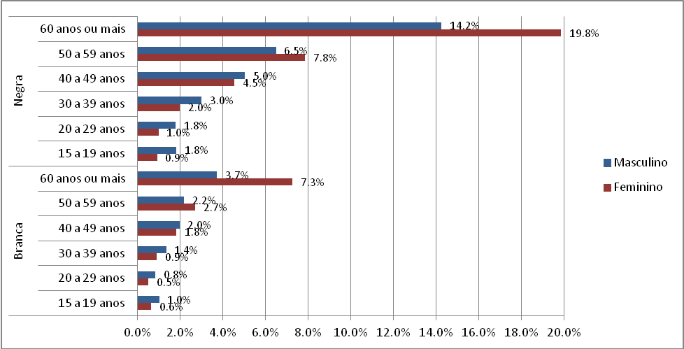
Taxa de analfabetismo
Taxa de analfabetismo de pessoas com 15 anos ou mais de idade, por grupos etários e cor ou raça, município de São Paulo, 2010.
Fonte: Censo Demográfico IBGE 2010

Slide 37
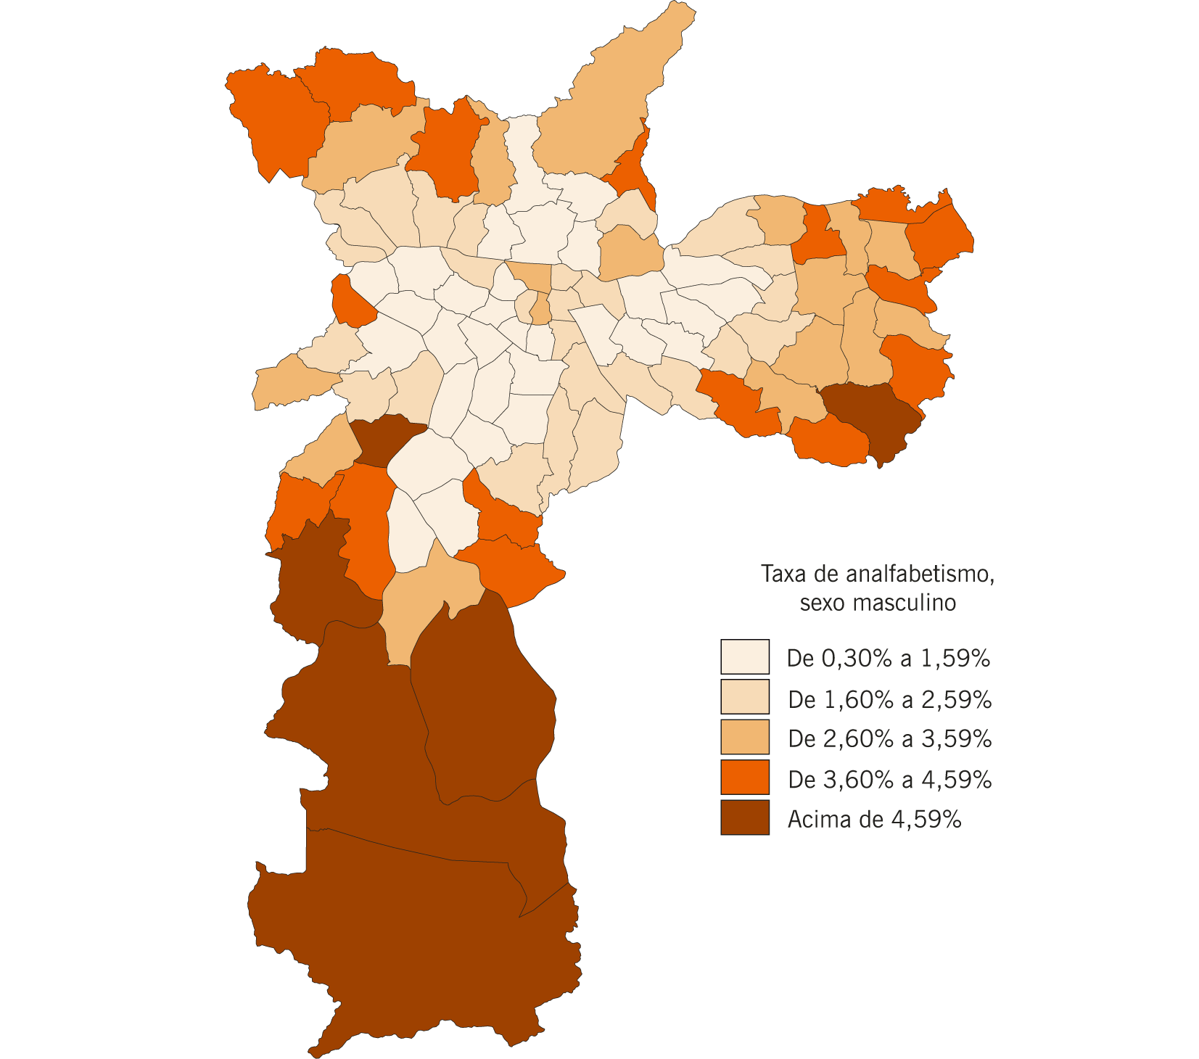
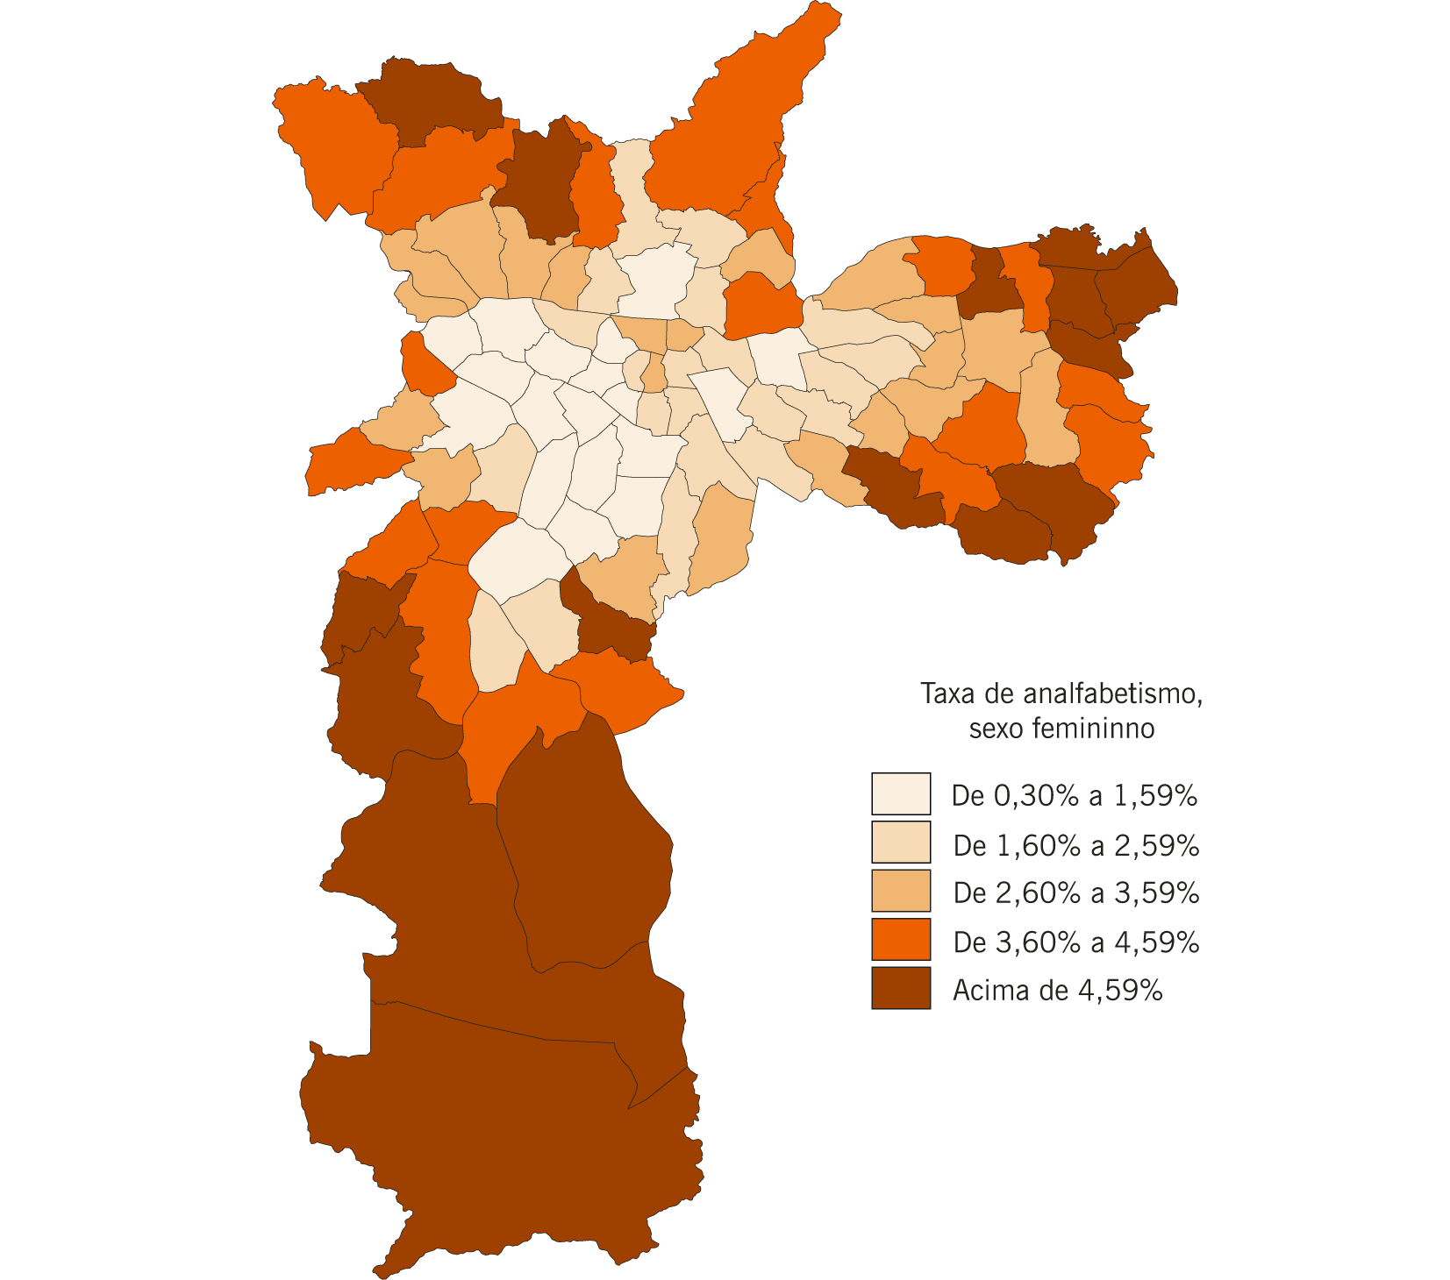
Taxa de analfabetismo
Sexo masculino
Sexo feminino
Fonte: Censo Demográfico IBGE 2010
Notes:
Se a distribuição das taxas de analfabetismo varia conforme a faixa etária e a cor ou raça da população, pode-se dizer o mesmo para a distribuição territorial no município. Nos mapas abaixo, constata-se a variação nas taxas de analfabetismo de pessoas com 10 anos ou mais, segundo o distrito do município. Enquanto em alguns distritos (Alto de Pinheiros, Consolação, Jardim Paulista, Moema), essa taxa é inferior a 1%, em outros distritos, essa taxa alcança valores bastante acima da média municipal, ultrapassando os 5% (Iguatemi, Jardim Ângela, Marsilac, Parelheiros).

Slide 38
Nível de instrução
Nível de instrução da população com 10 anos ou mais de idade, por sexo, município de São Paulo, 2010
Nível de instrução | Total |  | Homens |  | Mulheres
 | Número | % | Número | % | Número | %
Total | 9.783.868 | 100,0% | 4.580.481 | 100,0% | 5.203.388 | 100,0%
Sem instrução e EF incompleto | 3.683.120 | 37,6% | 1.735.860 | 37,9% | 1.947.260 | 37,4%
EF completo e EM incompleto | 1.798.580 | 18,4% | 859.401 | 18,8% | 939.179 | 18,0%
EM completo e superior incompleto | 2.610.334 | 26,7% | 1.210.791 | 26,4% | 1.399.543 | 26,9%
Superior completo | 1.572.070 | 16,1% | 717.147 | 15,7% | 854.923 | 16,4%
Não determinado | 119.765 | 1,2% | 57.282 | 1,3% | 62.483 | 1,2%
Fonte: Censo Demográfico IBGE 2010
Notes:
Embora haja grande variação nos índices de analfabetismo no município de São Paulo, de maneira geral, as taxas encontradas estão bem abaixo do restante do país, resultado do maior acesso à escola e ao número de anos de estudo da população. Em 2010, a taxa de analfabetismo no país era de 9%. Essa taxa variava entre 9,4% para os homens e 8,7% para as mulheres (IBGE, Censo Demográfico, 2010).
. Segundo os dados da tabela 6, 60% da população com 10 anos ou mais possui, ao menos, o EF completo, e 43% da população possui o EM completo. As mulheres apresentam melhores taxas de escolarização em relação aos homens, porém ambos apresentam elevados índices de baixa escolaridade. Quase 38% da população não concluiu o EF ou nem chegou a frequentá-lo.

Slide 39
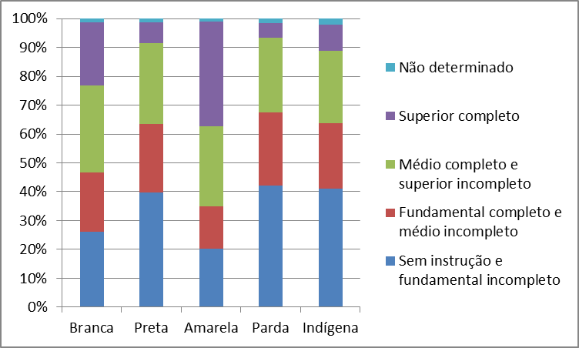
Nível de instrução
Distribuição das pessoas com 10 anos ou mais por nível de instrução, segundo cor ou raça – 2010
Fonte: Censo Demográfico IBGE 2010
Notes:
Além dos elevados índices de baixa escolarização, outro grave problema educacional no município está na desigualdade de condições da oferta e de acesso à educação. O gráfico a seguir ilustra a enorme desigualdade no nível de instrução, em relação à cor ou raça da população.
enquanto a população branca e amarela apresentam as maiores taxas de ensino superior completo, a população negra (composta por pretos e pardos) e indígena concentra as taxas mais elevadas da população sem instrução ou com EF incompleto.

Slide 40
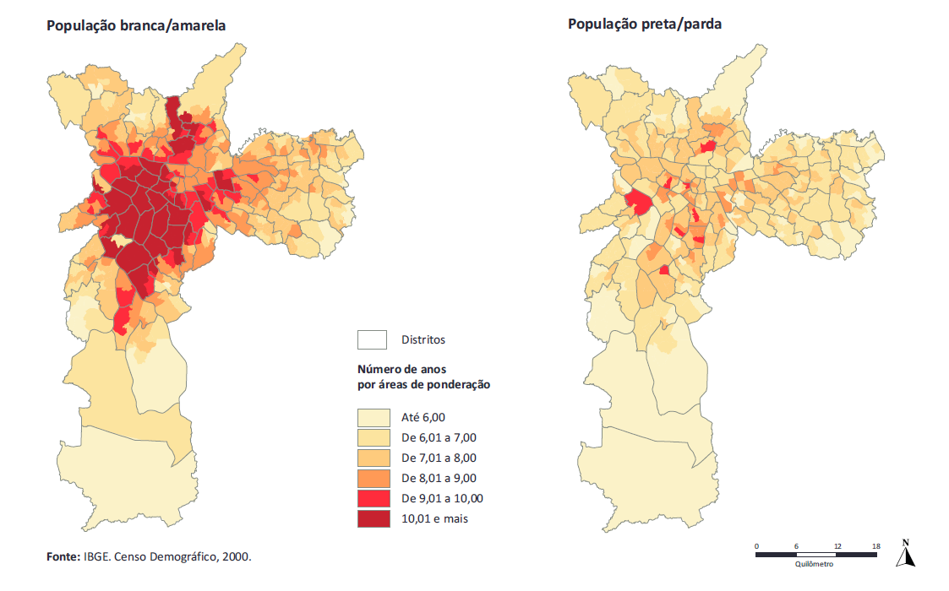
Média de anos de estudo
Média de anos de estudo da população de 15 anos e mais, por raça/cor, 2000
Notes:
Essa desigualdade no acesso e permanência no sistema educacional pode também ser constatada ao observarmos o número de anos de estudo da população, por cor ou raça, de acordo com sua distribuição territorial.
Como o Censo Demográfico de 2010 não coletou o dado de número de anos de estudo da população, optou-se por apresentar os dados referentes ao ano 2000.
a população negra apresenta índices significativamente inferiores em relação ao número de anos de estudo da população branca e amarela. A variação no número de anos de estudo conforme ocorre o afastamento da região do centro expandido do município se dá de forma mais acentuada no interior da população branca e amarela do que em relação à população negra, ainda que nesta também se possa perceber uma diferença, com focos mais pontuais de maior escolarização.
Considerando a relação estabelecida anteriormente entre distribuição territorial e classes de renda no município, é possível inferir que, no caso da população branca e amarela, a variação no número de anos de escolaridade segue, de maneira geral, a redução na renda da população, enquanto que, no caso da população negra, esta parece estar numa situação de maior defasagem independentemente da renda domiciliar do distrito, ou seja, mesmo em locais de maior concentração de renda domiciliar, o número de anos de estudo da população negra é inferior ao número de anos de estudo da população branca.

Slide 41
Ensino Médio
PNE
Meta 3: universalizar, até 2016, o atendimento escolar para toda a população de 15 (quinze) a 17 (dezessete) anos e elevar, até o final do período de vigência deste PNE, a taxa líquida de matrículas no ensino médio para 85% (oitenta e cinco por cento).

Slide 42
Ensino Médio
2. PME
PL encaminhado pelo executivo (415/2012):
Meta 3: 3.1 - Universalizar, até 2016, o atendimento escolar para toda a população de 15 a 17 anos.
3.2. Elevar, até 2020, a taxa líquida de matrículas no ensino médio para 85% na faixa etária acima mencionada.
Minuta do PL Substitutivo:
META 7. Universalizar, até 2016, o atendimento escolar público e gratuito para toda a população de 15 (quinze) a 17 (dezessete) anos e elevar, até o final do período de vigência deste Plano, a taxa líquida de matrículas no Ensino Médio para 85% (oitenta e cinco por cento).

Slide 43
Ensino Médio
Taxa de frequência líquida no ensino médio, por sexo, 2010
Fonte: IBGE, Censo Demográfico, 2010 e MEC/ INEP, Microdados Censo Escolar, 2010
Notes:
A faixa etária entre 15 e 24 anos contempla os períodos ideais para a frequência no ensino médio (de 15 a 17 anos) e no ensino superior (de 18 a 24 anos). Como no restante do país, a frequência escolar dos jovens ainda é muito baixa. Quase 30% dos jovens no município de São Paulo não estão no ensino médio. A frequência nessa etapa da educação básica varia consideravelmente no quesito gênero, estando as jovens em situação de vantagem em relação aos jovens do sexo masculino

Slide 44
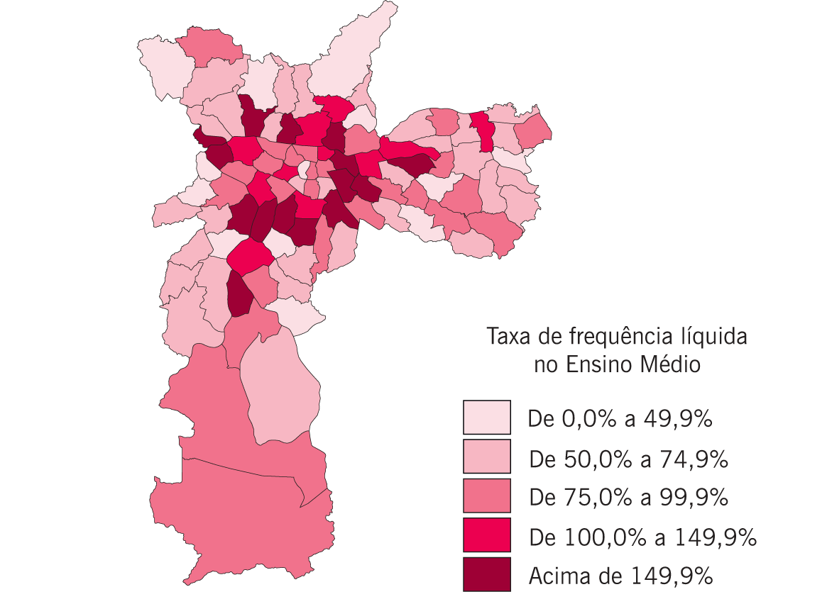
Ensino Médio
Fonte: SEADE, Sistema de Projeção Populacional, 2011; Microdados do Censo Escolar, 2011
Notes:
Se as taxas de atendimento no ensino médio são baixas de maneira geral no município, a situação se agrava ao observarmos as taxas de frequência líquida por distrito do município. Novamente é importante lembrar que esse cálculo no interior do município sofre distorções decorrentes da mobilidade na cidade, em que o atendimento educacional não necessariamente ocorre no distrito de residência do jovem.
Alguns distritos, como Santo Amaro, Tatuapé, Lapa, Vila Mariana, Tucuruvi, Pinheiros e Consolação, parecem concentrar o atendimento de ensino médio, apresentando taxas de frequência líquida muito superiores a 100%, o que indica o atendimento da população moradora em outros distritos. Destes distritos, nem todos se encontram no centro expandido da cidade, mas estão em regiões consideradas ricas no município. Chama a atenção, por outro lado, o baixo atendimento em várias regiões da cidade, com grande concentração de distritos nessa mesma situação, sinalizando a possibilidade de que grande parte dos jovens naquela região ou estão defasados na escola, ou não estão tendo seu direito à educação garantido. Como exemplo, tem-se a região norte com os distritos do Tremembé (32%), Madaqui (56,4%) e Jaçanã (56,8%); na Zona Sul, tem-se os distritos de Vila Andrade (42,3%), Cidade Ademar (51%), Campo Limpo (60,6%) e Jabaquara (61,8%) e, na Zona Leste, os distritos de Lajeado (48,6%), Ponte Rasa (53%), Vila Jacuí (57,6%), Itaquera (58,5) e Vila Curuçá (59,7%).

Slide 45
Desafios para a garantia do direito à educação no município de São Paulo
Superação das desigualdades regionais
Taxa de analfabetismo (pessoas com 10 anos ou mais), por distrito do município de São Paulo, 2010
Distritos | Total | Homens | Mulheres
Marsilac | 8.8% | 8.3% | 9.3%
Parelheiros | 5.9% | 5.5% | 6.3%
Jardim Ângela | 5.5% | 5.4% | 5.7%
Grajaú | 5.1% | 4.8% | 5.4%
Iguatemi | 5.1% | 4.8% | 5.4%
Lajeado | 5.0% | 4.5% | 5.4%
São Rafael | 4.9% | 4.5% | 5.3%
Jardim Helena | 4.9% | 4.4% | 5.4%
Vila Andrade | 4.8% | 5.2% | 4.5%
Brasilândia | 4.6% | 4.1% | 5.0%
Itaim Paulista | 4.5% | 3.9% | 5.1%
Cidade Ademar | 4.5% | 3.9% | 4.9%
Vila Jacuí | 4.4% | 4.0% | 4.7%
Perus | 4.4% | 4.0% | 4.7%
Sapopemba | 4.3% | 3.7% | 4.7%
Distritos | Total | Homens | Mulheres
Moema | 0.4% | 0.3% | 0.5%
Consolação | 0.5% | 0.4% | 0.6%
Jardim Paulista | 0.6% | 0.4% | 0.7%
Alto de Pinheiros | 0.6% | 0.4% | 0.7%
Itaim Bibi | 0.6% | 0.5% | 0.7%
Perdizes | 0.6% | 0.5% | 0.7%
Pinheiros | 0.7% | 0.6% | 0.8%
Santo Amaro | 0.8% | 0.6% | 0.9%
Tatuapé | 0.9% | 0.8% | 1.0%
Saúde | 0.9% | 0.7% | 1.1%
Vila Mariana | 0.9% | 0.8% | 1.0%
Lapa | 0.9% | 0.7% | 1.1%
Santana | 0.9% | 0.7% | 1.1%
Fonte: Censo Demográfico IBGE 2010

Slide 46
Desafios para a garantia do direito à educação no município de São Paulo
Superação das desigualdades raciais

Slide 47
Desafios para a garantia do direito à educação no município de São Paulo
Permanência dos estudantes
Taxa de distorção idade-série no último ano do ensino fundamental da rede municipal, por subprefeituras de São Paulo, 2011
Subprefeitura | Tx distorção
Aricanduva | 13.45%
Butantã | 15.15%
Campo Limpo | 14.32%
Capela do Socorro | 13.51%
Casa Verde/Cachoeirinha | 13.77%
Cidade Ademar | 15.78%
Cidade Tiradentes | 14.21%
Ermelino Matarazzo | 12.42%
Freguesia/Brasilândia | 16.64%
Guaianases | 13.20%
Ipiranga | 14.76%
Itaim Paulista | 14.98%
Itaquera | 11.69%
Jabaquara | 16.49%
Jaçanã / Tremembé | 10.60%
Lapa | 11.64%
Subprefeitura | Tx distorção
M´Boi Mirim | 14.32%
Mooca | 12.57%
Parelheiros | 12.90%
Penha | 11.65%
Perus | 11.41%
Pinheiros | 12.24%
Pirituba | 13.98%
Santana/Tucuruvi | 13.69%
Santo Amaro | 12.25%
São Mateus | 11.73%
São Miguel | 12.85%
Sé | 13.21%
Vila Maria/Vila Guilherme | 14.78%
Vila Mariana | 14.85%
Vila Prudente/Sapopemba | 10.65%
Total geral | 13.45%
Fonte: PMSP/SME, Indicadores de desempenho, 2011

Slide 48
Desafios para a garantia do direito à educação no município de São Paulo
Superação das desigualdades de gênero
Taxa de distorção idade-conclusão no Ensino Fundamental, por sexo e dependência administrativa da instituição, 2002 - 2005
Dependência Administrativa | Sexo | 2002 | 2003 | 2004 | 2005
Estadual | Feminino | 55.5 | 53.1 | 55.5 | 54.9
 | Masculino | 60.8 | 59.4 | 61.1 | 60.6
Municipal | Feminino | 51.4 | 53.3 | 53.4 | 58.2
 | Masculino | 57.8 | 58.9 | 60.3 | 64.6
Privada | Feminino | 27.9 | 29.2 | 28.7 | 27.4
 | Masculino | 33.9 | 34.8 | 34.3 | 33.4
Fonte: MEC/INEP, Edudata Brasil, 2002 - 2005

Slide 49
Desafios para a garantia do direito à educação no município de São Paulo
Dados educacionais
População que se encontra fora da escola
Análise da cidade no contexto da metrópole
Altos índices de não declaração cor/raça

Slide 50
Bibliografia
AÇÃO EDUCATIVA. Educação e Desigualdades na cidade de São Paulo Em questão, v. 8. São Paulo: Ação Educativa, 2013.
ADRIÃO T. e OLIVEIRA, R. (orgs.). Gestão, financiamento e direito à educação: análise da LDB e da Constituição Federal. São Paulo: Xamã, 2001.
BRASIL. Congresso Nacional. Constituição da República Federativa do Brasil de 1998. Brasília. Senado Federal: Imprensa Oficial, 2001.
BRASIL. Lei de Diretrizes e Bases da Educação Nacional – Lei 9.394, de 20 de dezembro de 1996.
BRASIL. Plano Nacional de Educação – Lei 13005, de 25 de junho de 2014.
CENPEC. Educação em territórios de alta vulnerabilidade social na metrópole: síntese das conclusões. São Paulo: Fundação Tide Setúbal/ CENPEC/ Itaú Social/ Unicef / FAPESP, 2011.
HADDAD, Sergio (coord.). Educação e exclusão no Brasil. In Em questão, v. 3. São Paulo: Ação Educativa, 2007.
IBGE. Instituto Brasileiro de Geografia e Estatística. Censo Demográfico, 1991, 2000, 2010.
IBGE. Instituto Brasileiro de Geografia e Estatística. Pesquisa Nacional por Amostra de Domicílios (PNAD), 2009.
INEP. Instituto Nacional de Estudos e Pesquisas Educacionais Anísio Teixeira. Ministério da Educação. Censo da Educação Básica, de 2001 a 2012.
REDE NOSSA SÃO PAULO. Observatório Cidadão. Indicadores. Disponível em <http://www.nossasaopaulo.org.br/observatorio/indicadores.php>. Acesso em 03/07/2012.
SÃO PAULO (Município). Lei Orgânica.

Slide 51
Obrigada!
Ananda Grinkraut
ananda.grinkraut@gmail.com

